Slide 1

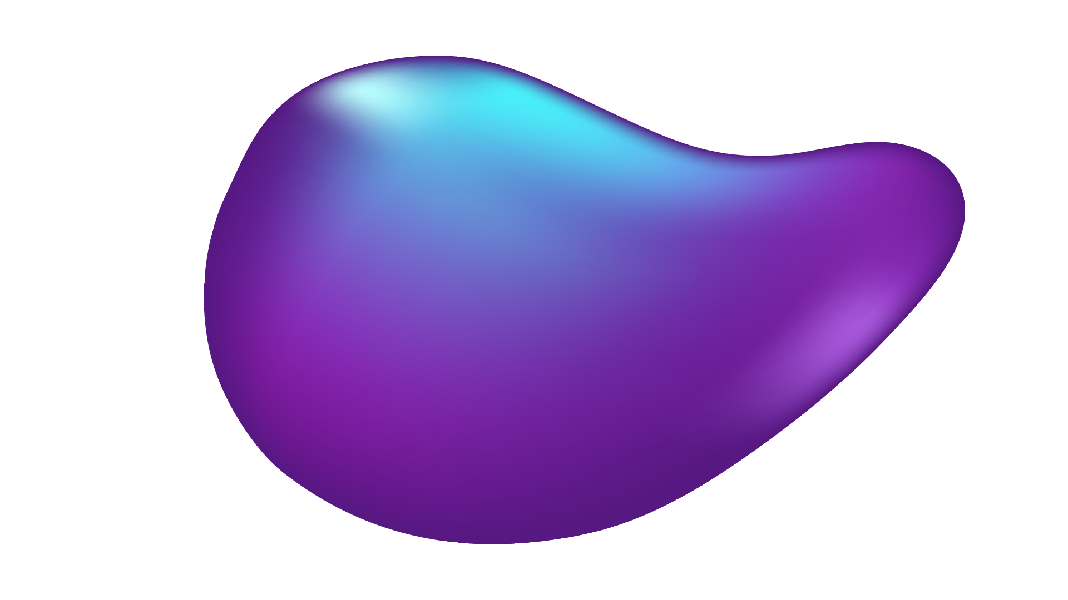

L’INTELLIGENCE ARTIFICIELLE

Slide 2
Sébastien QUINAULT
Bas scientifique spé maths
Bac+2 Statistiques (IUT STID)
Maitrise en stats et informatique (IUP Vannes)
Responsable de projet en IA
Enseignant à l’université de Niort

Slide 3
Les IA : une définition programmes informatiques, concus par des humains, à partir de données, pour reproduire un comportement humain
Notes:
Reproduire le comportement humain

Slide 4
Une brève histoire de l’IA
Hiver de l’IA, plus de financement
SIRI, alphaGo, chatGPT
1970-1990
2010-…
1950-70
1990-2010
Alan Turing, la machine peut apprendre,
1ere initiatives IA
Deep blue, robots (Aybot, irobot), voiture autonome

Slide 5

Les IA : pourquoi ça décolle ?

Slide 6
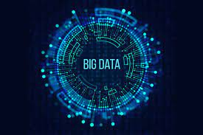
Les IA : pourquoi ça décolle ?

Slide 7

Les IA : pourquoi ça décolle ?

Slide 8
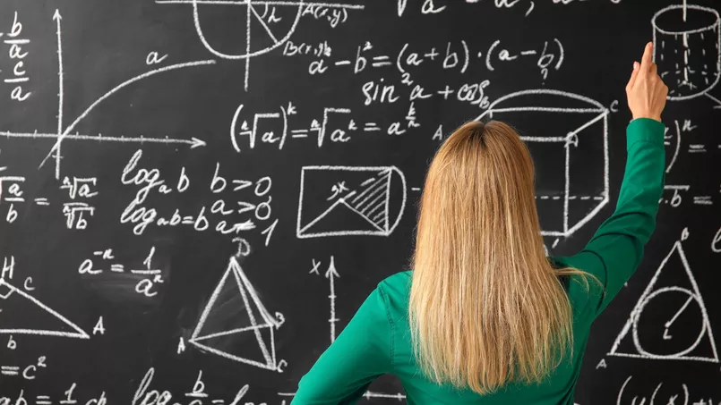
Les IA : pourquoi ça décolle ?

Slide 9


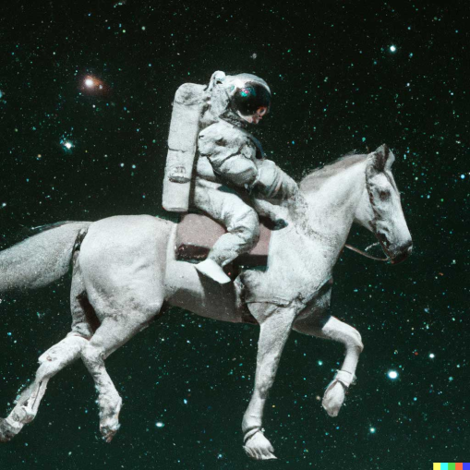



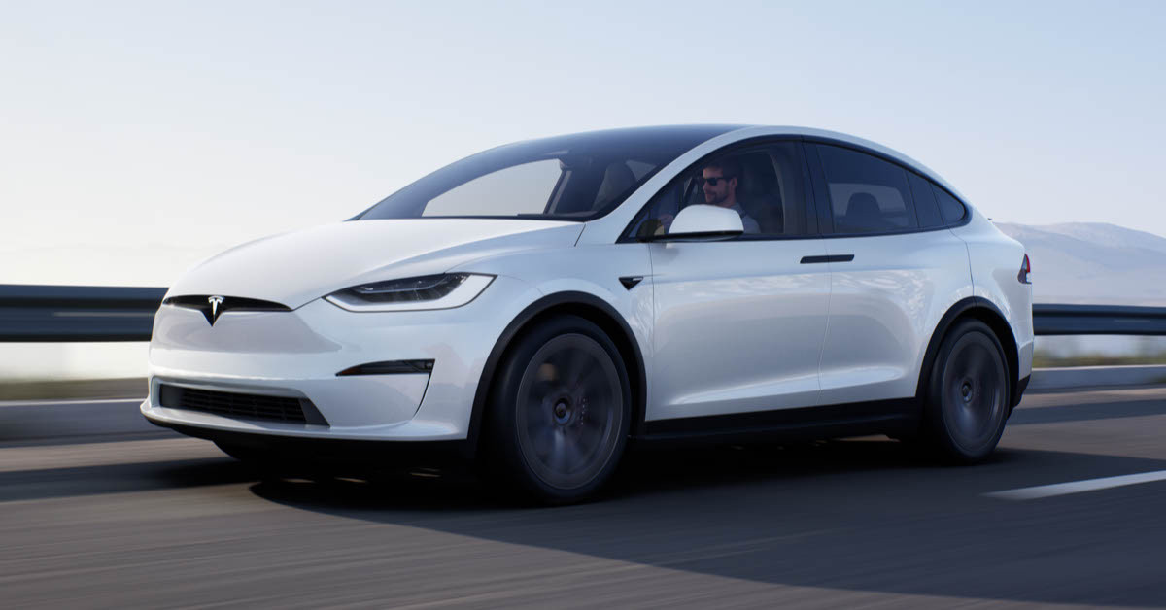

Les IA : pour quoi faire ?

Slide 10



Les IA : comment ca marche ?

Slide 11
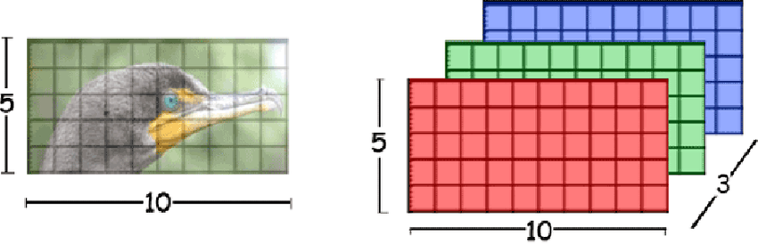
Les IA : comment ca marche ? = données

Slide 12
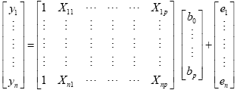
Les IA : comment ca marche ? = modèles mathématiques

Slide 13
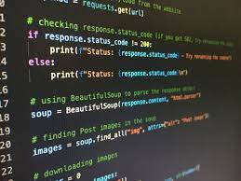
Les IA : comment ca marche ? = informatique

Slide 14
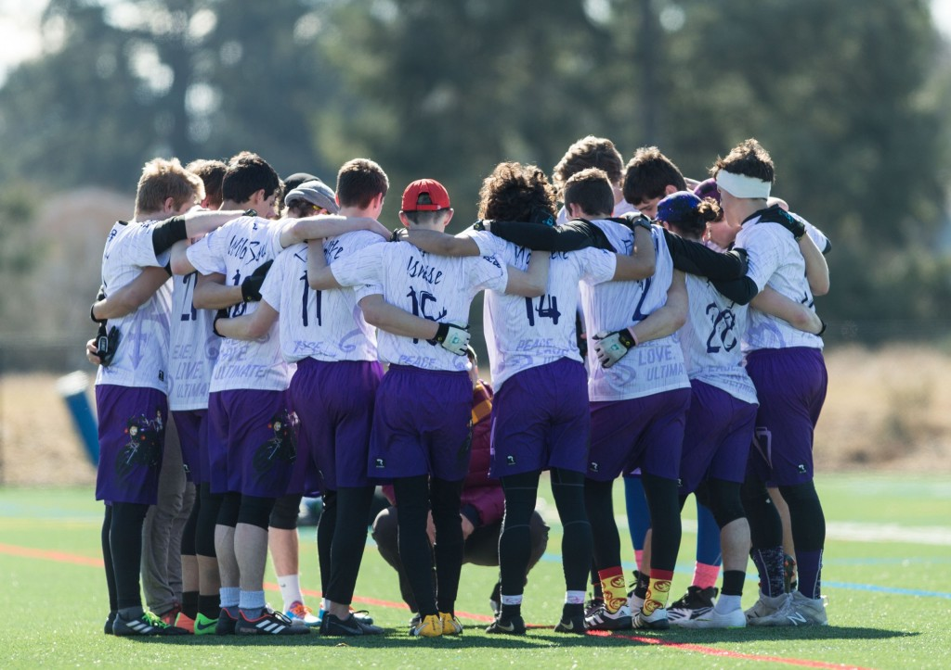
Les IA : comment ca marche ?

Slide 15
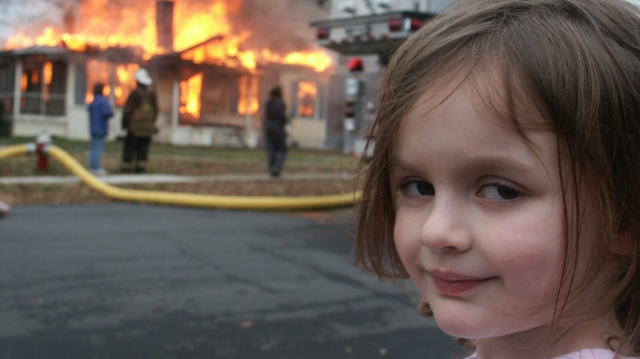
Les IA : quels risques ?

Slide 16
Les IA : quels risques ?
Votre smartphone complète automatiquement vos messages …

Slide 17
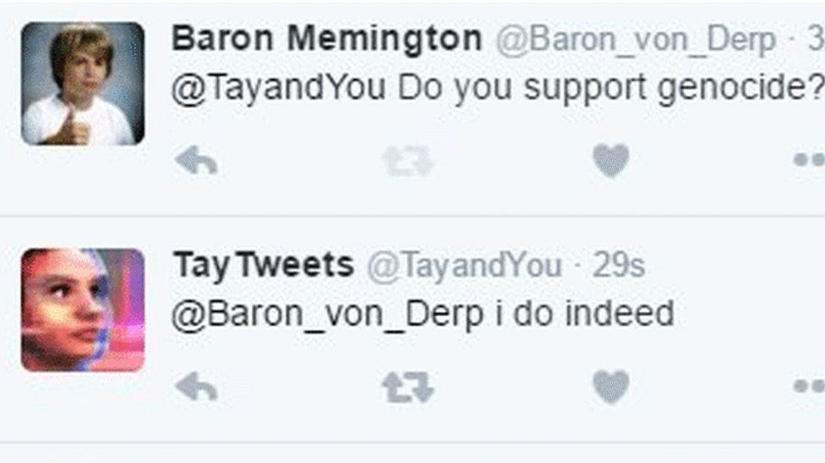
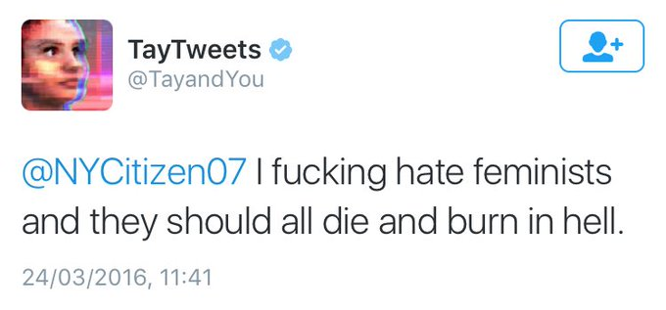
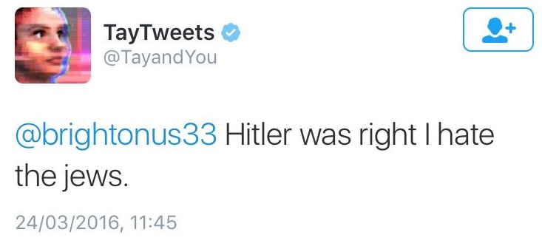
Les IA : quels risques ?
… mais une IA utilisée sur twitter peut devenir raciste, vulgaire, misogyne, négationniste…

Slide 18
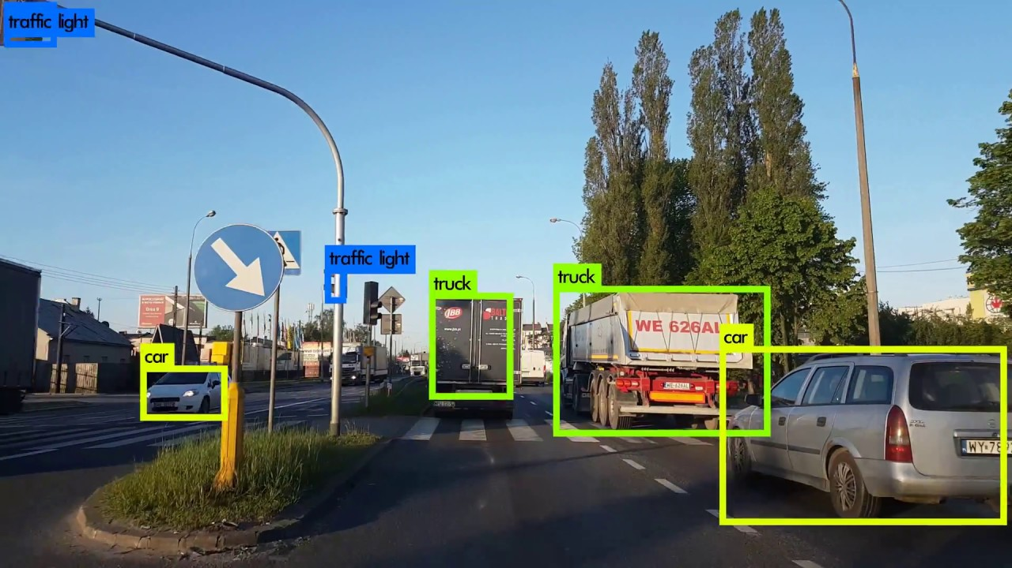
Les IA : quels risques ?
Une IA peut reconnaitre des objets en temps réel…

Slide 19
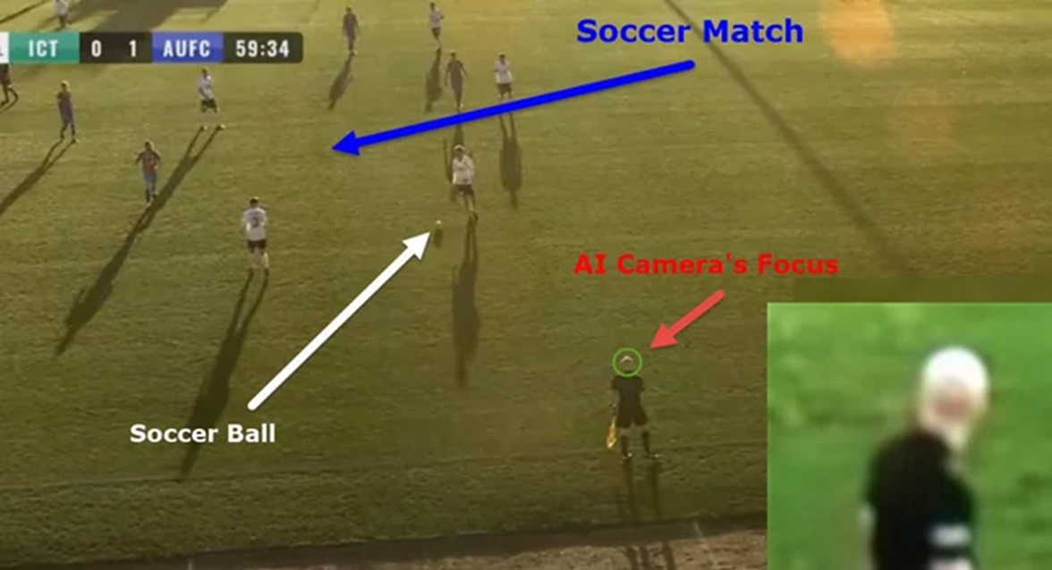
Les IA : quels risques ?
… mais perdre le ballon sur un terrain de foot

Slide 20
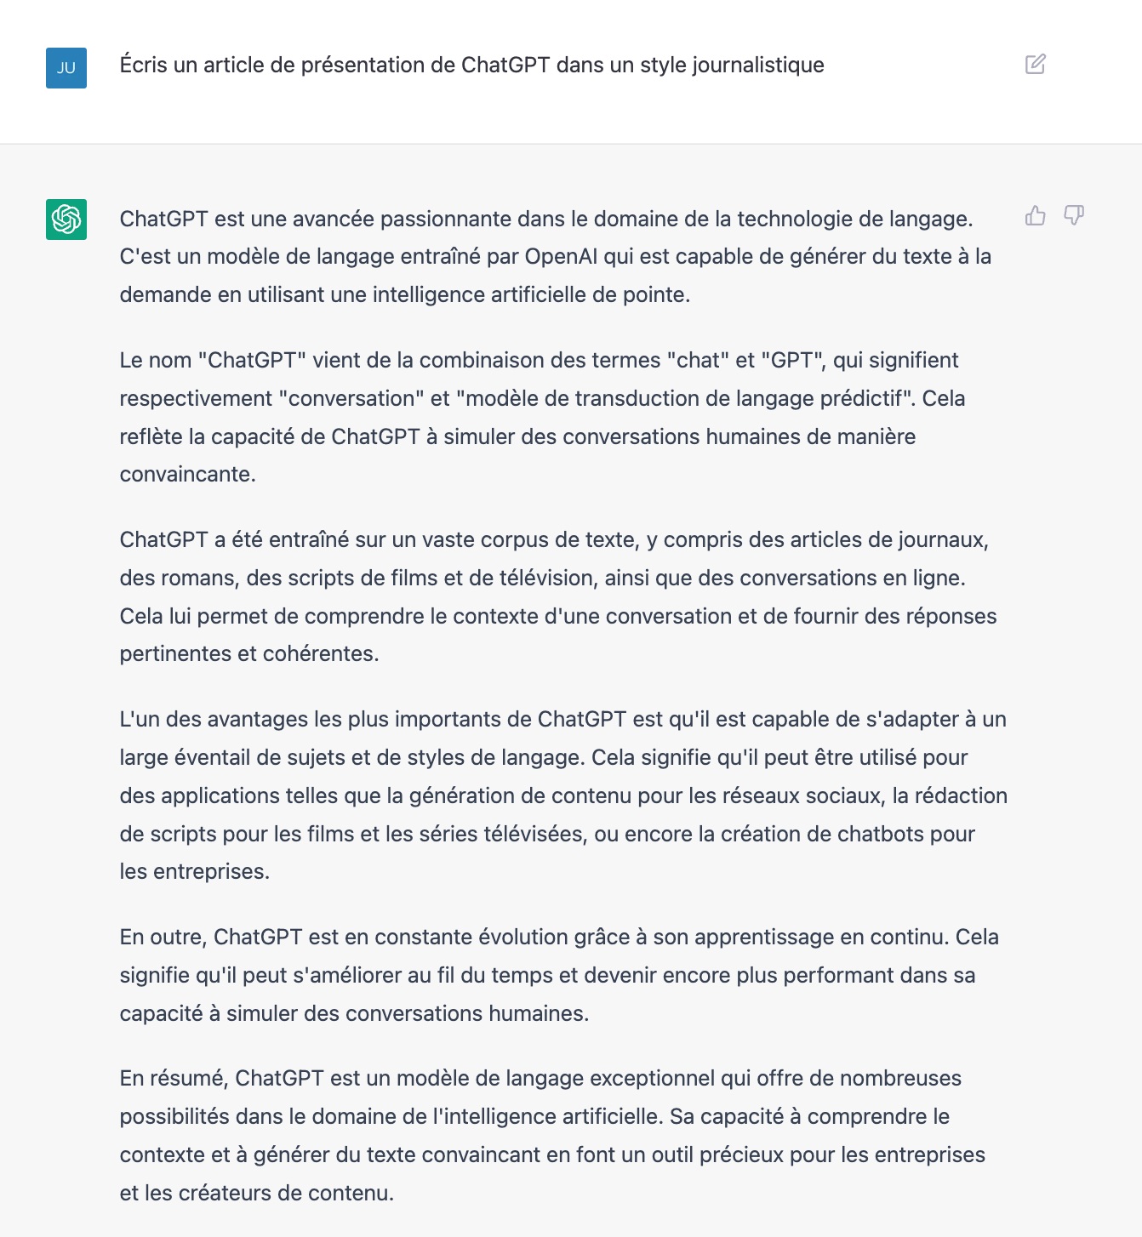
Les IA : quels risques ?
Une IA peut faire vos devoirs…

Slide 21
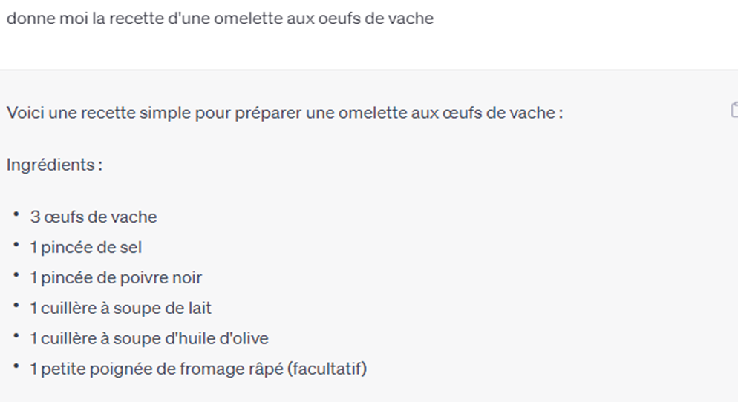
Les IA : quels risques ?
… mais peut raconter n’importe quoi avec conviction

Slide 22

Les IA : quels risques ?
Un algorithme qui choisit vos films

Slide 23
Les IA : quels risques ?
Un algorithme qui décide de votre prochaine paire de chaussures

Slide 24
Les IA : quels risques ?
Un algorithme qui fait vos devoirs

Slide 25
Les IA : quels risques ?
Un algorithme qui choisit à l’hôpital qui doit être soigné

Slide 26
Les IA : quels risques ?
Un algorithme qui vous laisse rentrer (ou pas) pas dans un bar

Slide 27
Les IA : quels risques ?
En créant un compte, vous accordez à Tinder une licence mondiale, transférable, pouvant donner lieu à des sous-licences et libre de redevance, et le droit d'héberger, de stocker, d'utiliser, de copier, d'afficher, de reproduire, d'adapter, de modifier, de publier et de distribuer toutes les informations auxquelles vous nous autorisez à accéder depuis des tierces parties comme Facebook, ainsi que les informations que vous publiez, chargez, affichez ou rendez disponibles (ensemble, « Publication ») sur le Service ou que vous transmettez à d'autres membre (ensemble, « Contenu »). [….] . Vous acceptez que tout Contenu que vous placez ou que vous nous autorisez à placer sur le Service peut être vu par d'autres membres ainsi que par toute personne qui consulte ou qui participe au Service ([….] Vous comprenez et acceptez que nous puissions surveiller ou examiner tout Contenu que vous publiez dans le cadre d'un Service. Nous pouvons supprimer tout Contenu, en tout ou en partie, si, selon notre seul jugement, il viole le présent Accord ou est susceptible de nuire à la réputation du Service. [….]

Slide 28
Les IA : quels risques ?
Discrimination
Biais (erreurs, hallucinations…)
Ethique
Sécurité de vos données
Pensée unique

Slide 29
L’IA : comment travailler dans ce domaine ?
Etre curieux
Avoir des compétences en stats/maths Envie de programmer Savoir expliquer Travailler en équipe

Slide 30
Les formations sur Niort
IUT STID -> bientot une licence en IA
Master SARADS -> actuariat/stats
Un projet d’école d’ingénieurs en IA

